Slide 1
Résultats de l’enquête de satisfaction sur le SI
Année 2018 - 14 janvier 2019

Slide 2
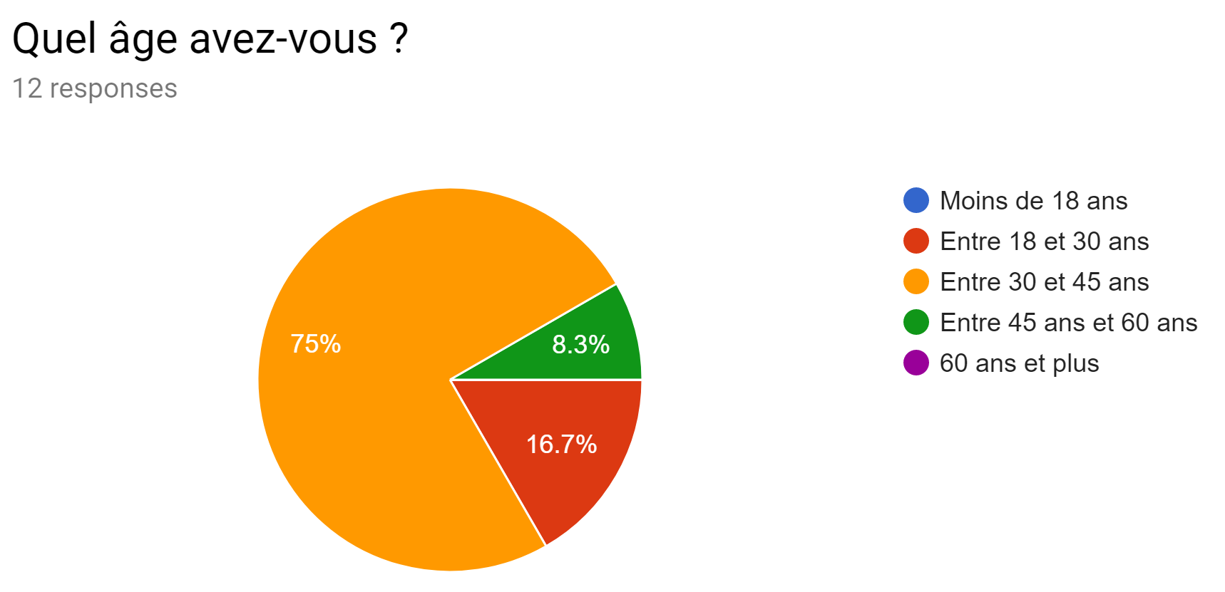
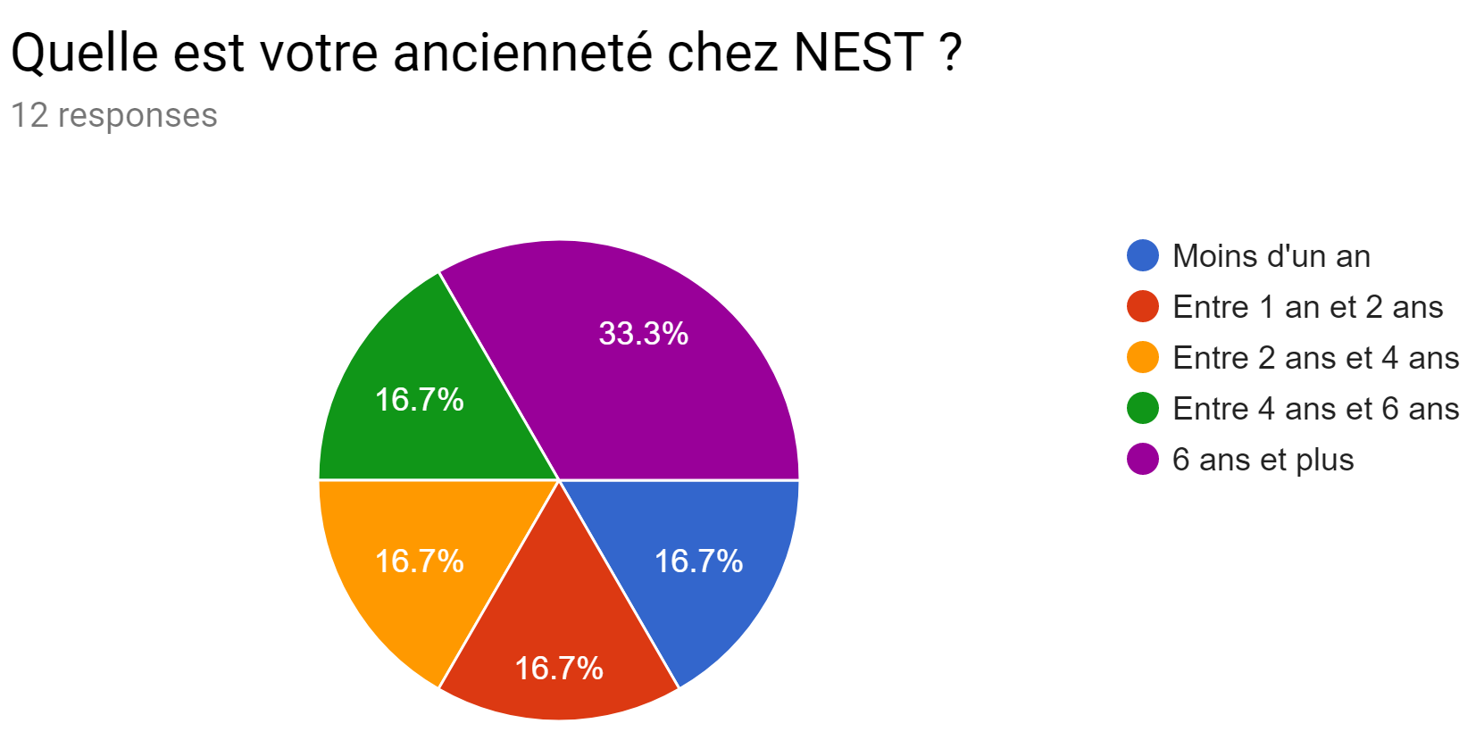
Description du panel

Slide 3
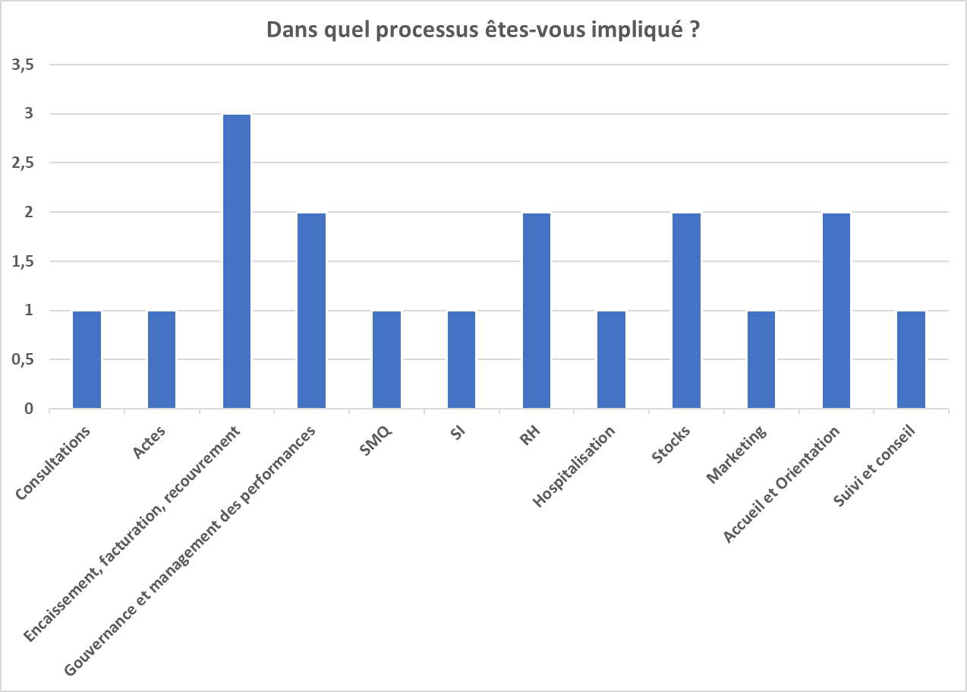
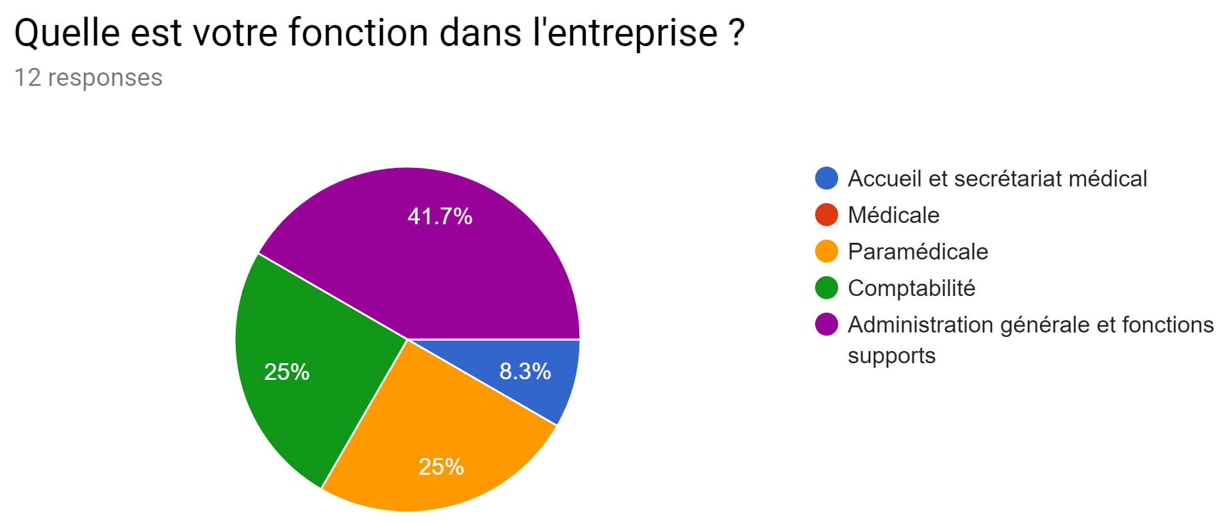
Description du panel

Slide 4
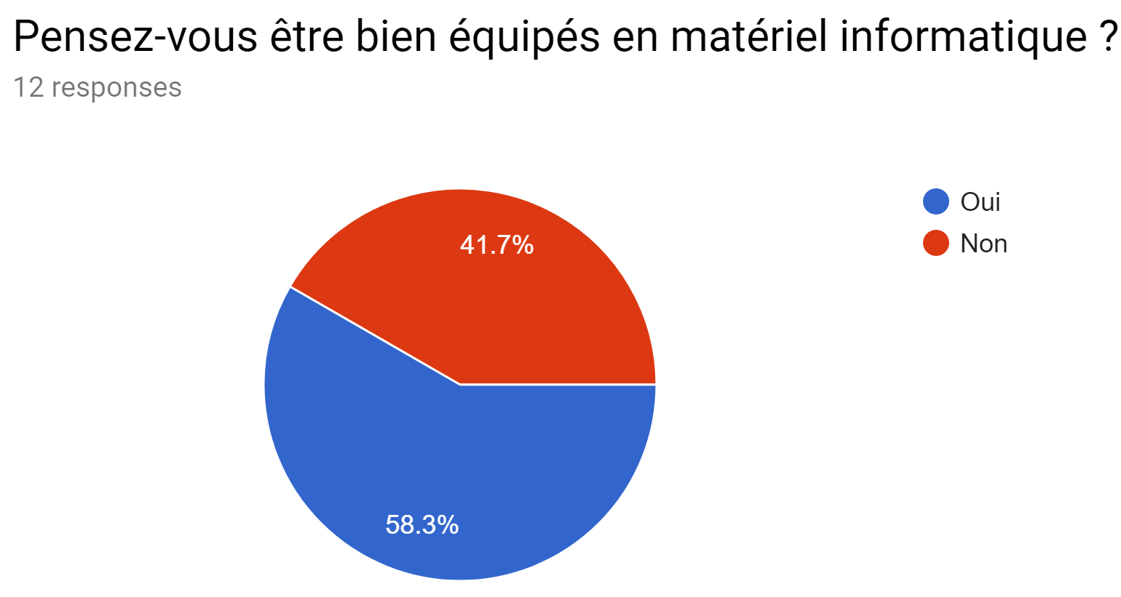
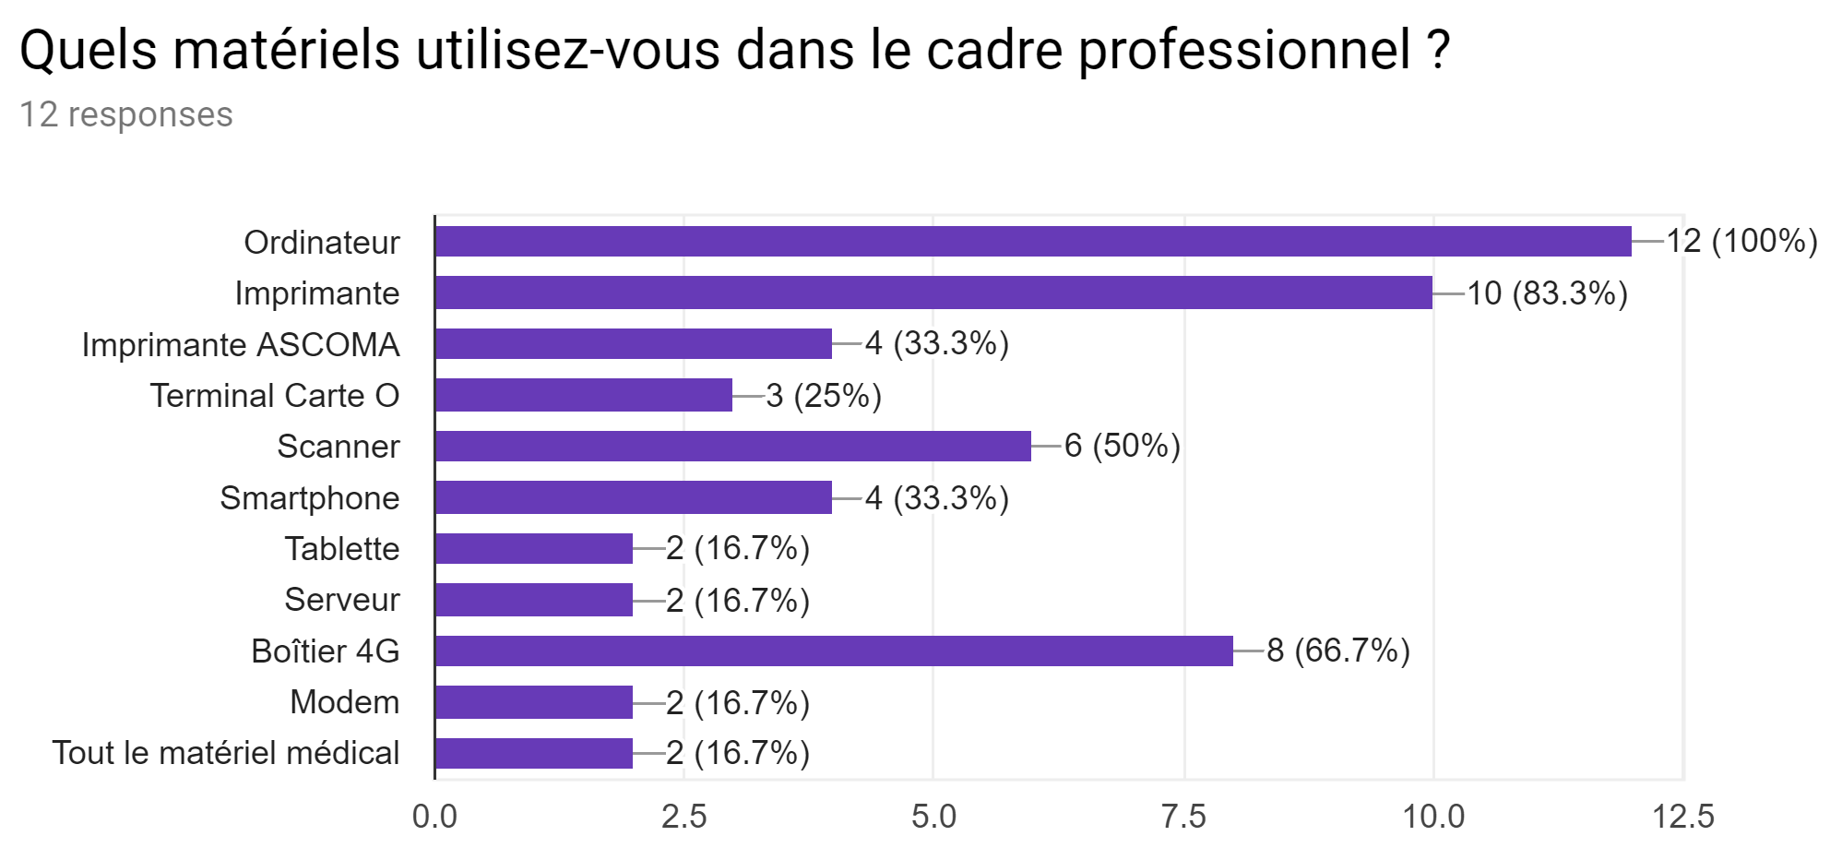
Matériel informatique et Internet

Slide 5
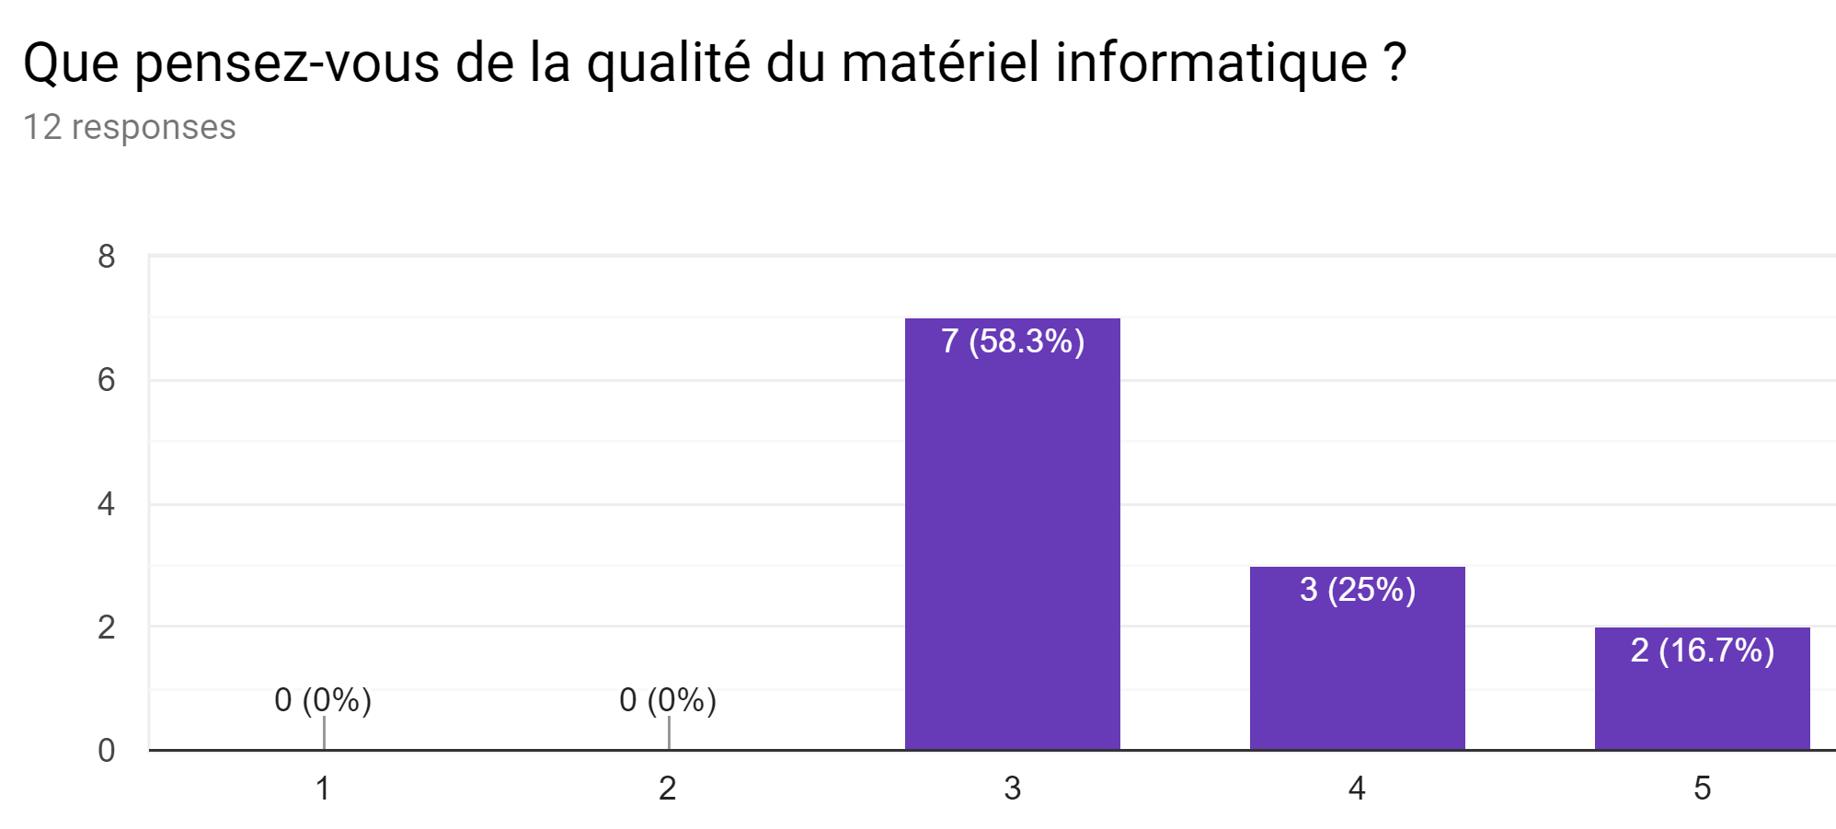
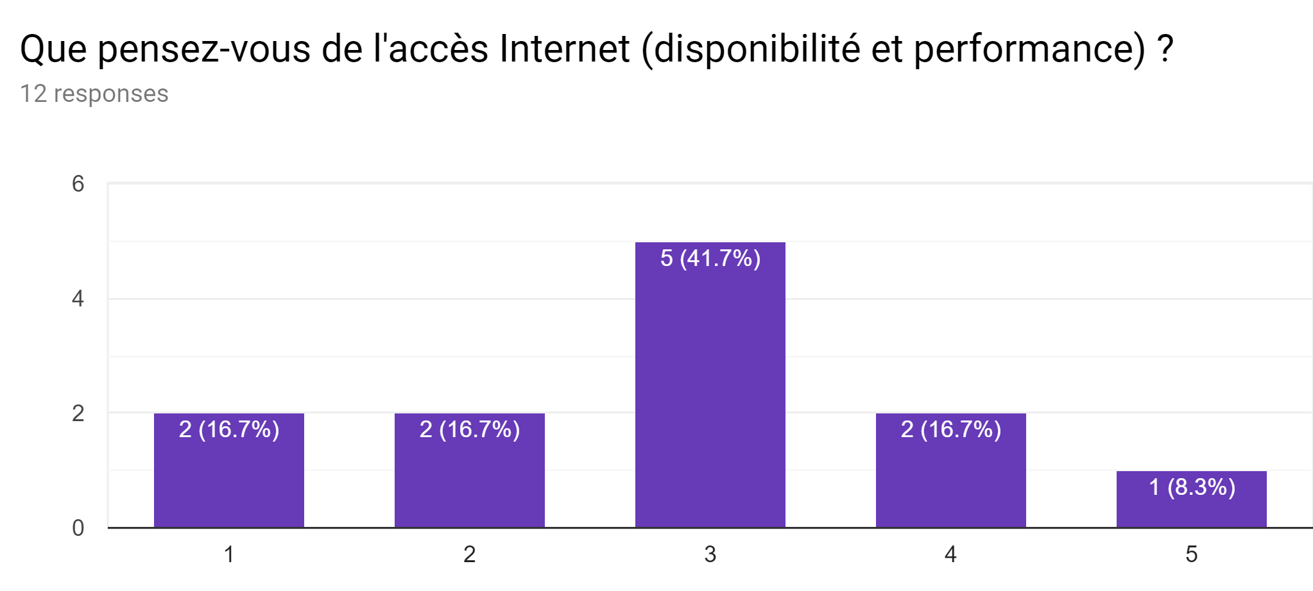
Matériel informatique et Internet
Moyenne : 3,6/5
Moyenne : 2,8/5

Slide 6
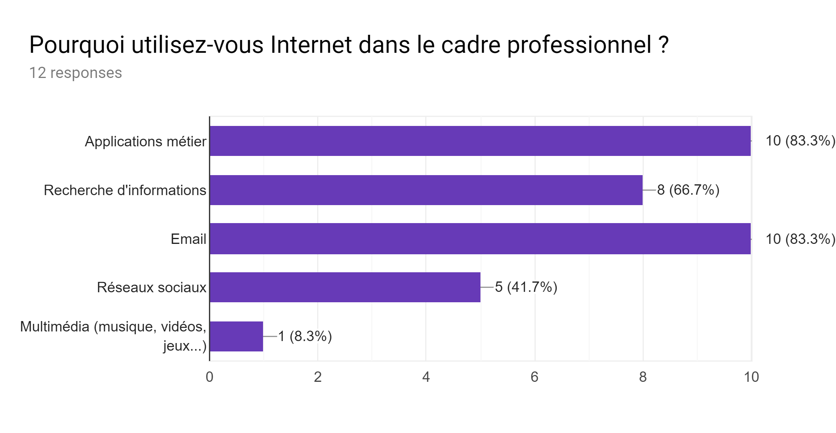
Matériel informatique et Internet
Remarques :
Connexion très lente
La machine Ascoma et la Carte O à revoir
Encore peu adapté et insuffisant. Besoin de scanner par exemple

Slide 7
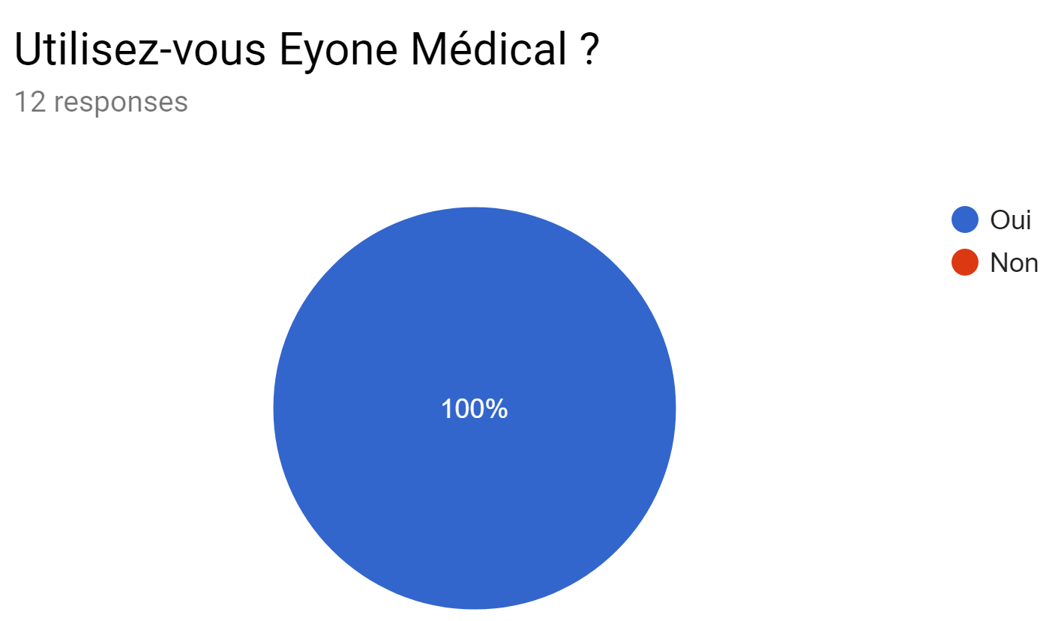
Eyone Médical

Slide 8
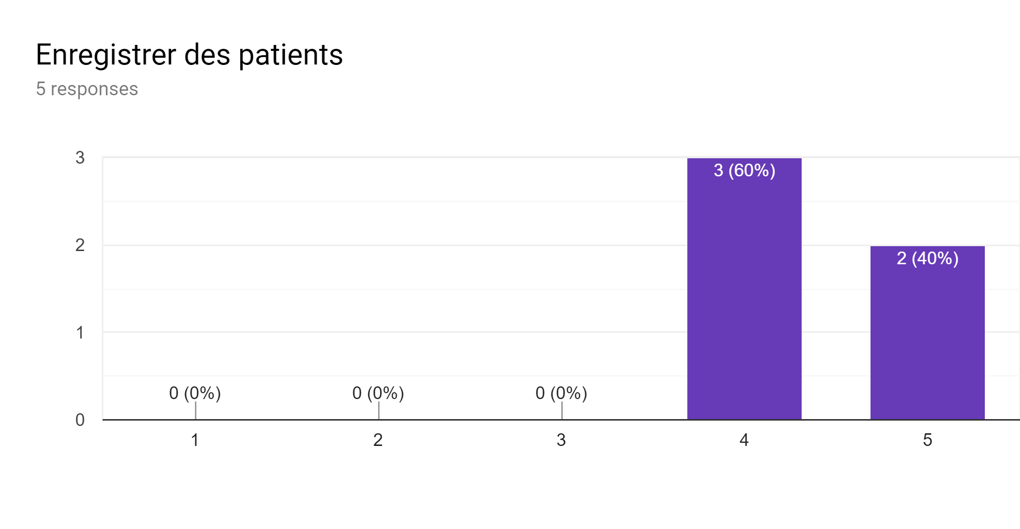
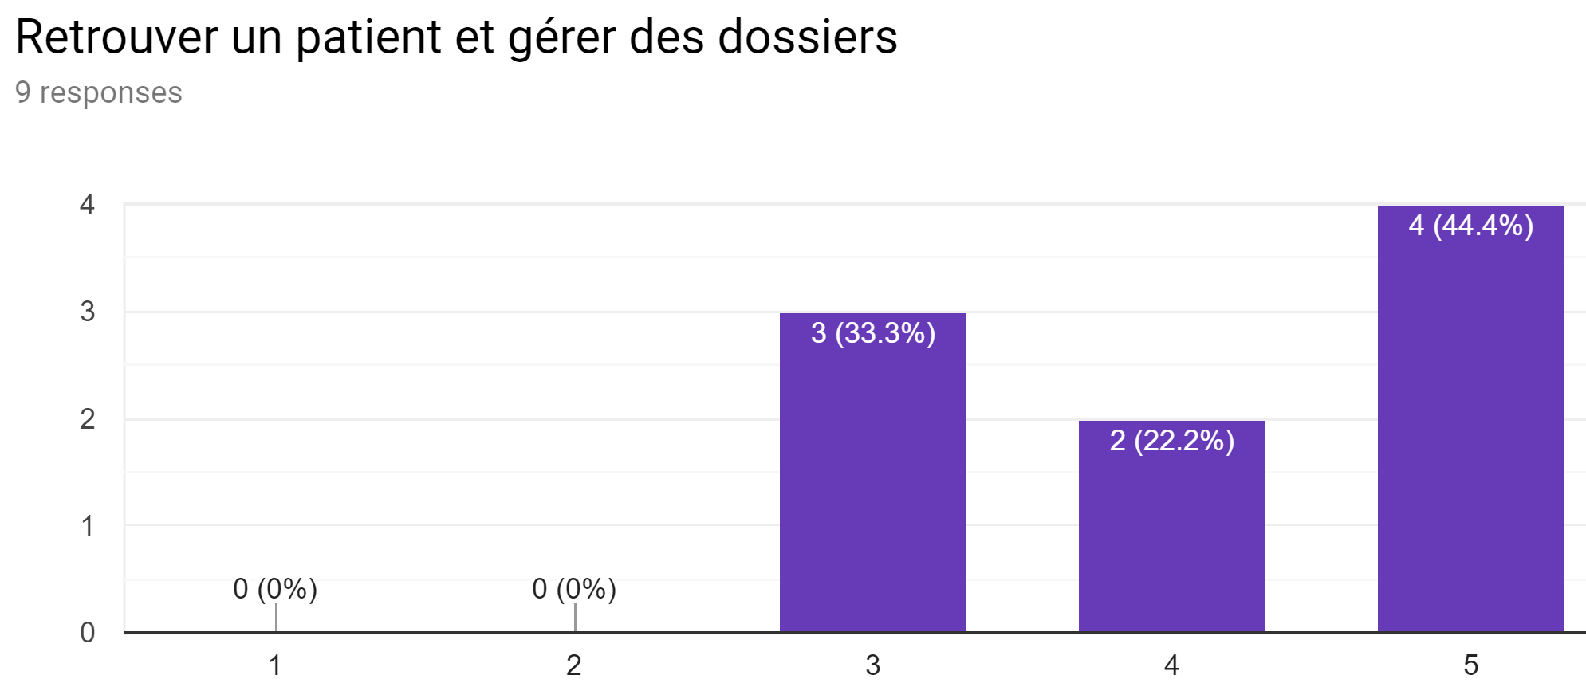
Eyone Médical
Moyenne : 4,4/5
Moyenne : 4,1/5

Slide 9
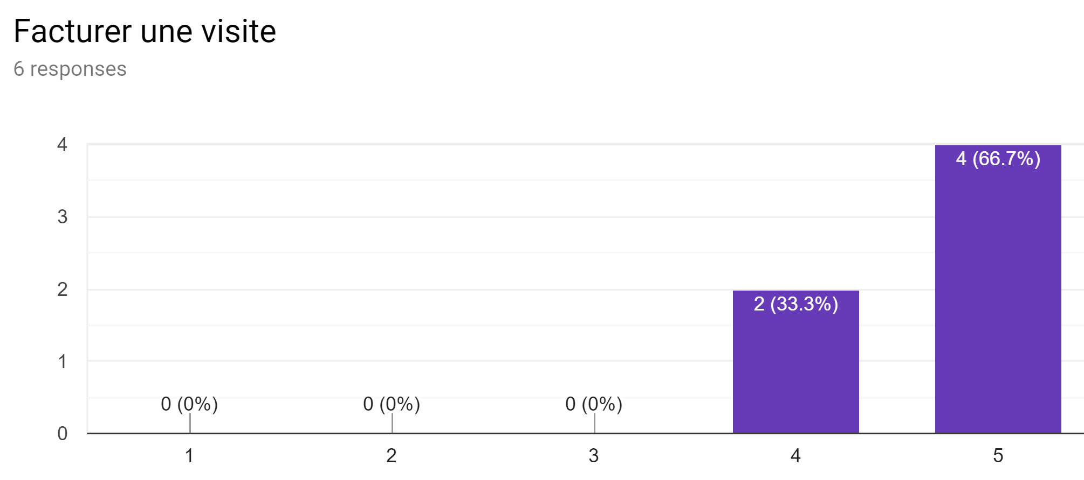
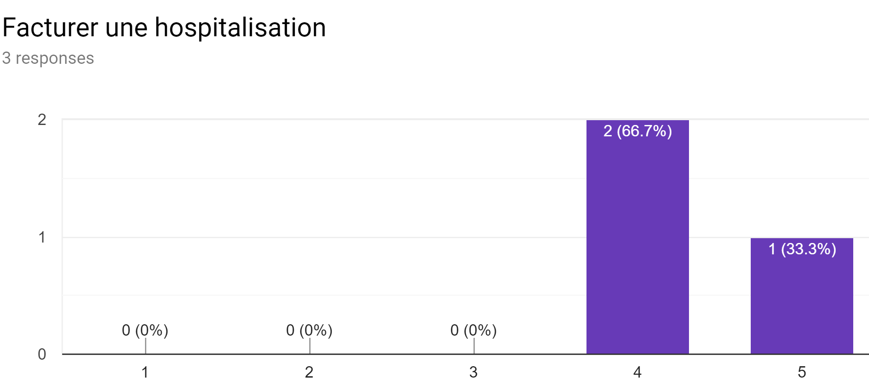
Eyone Médical
Moyenne : 4,7/5
Moyenne : 4,3/5

Slide 10

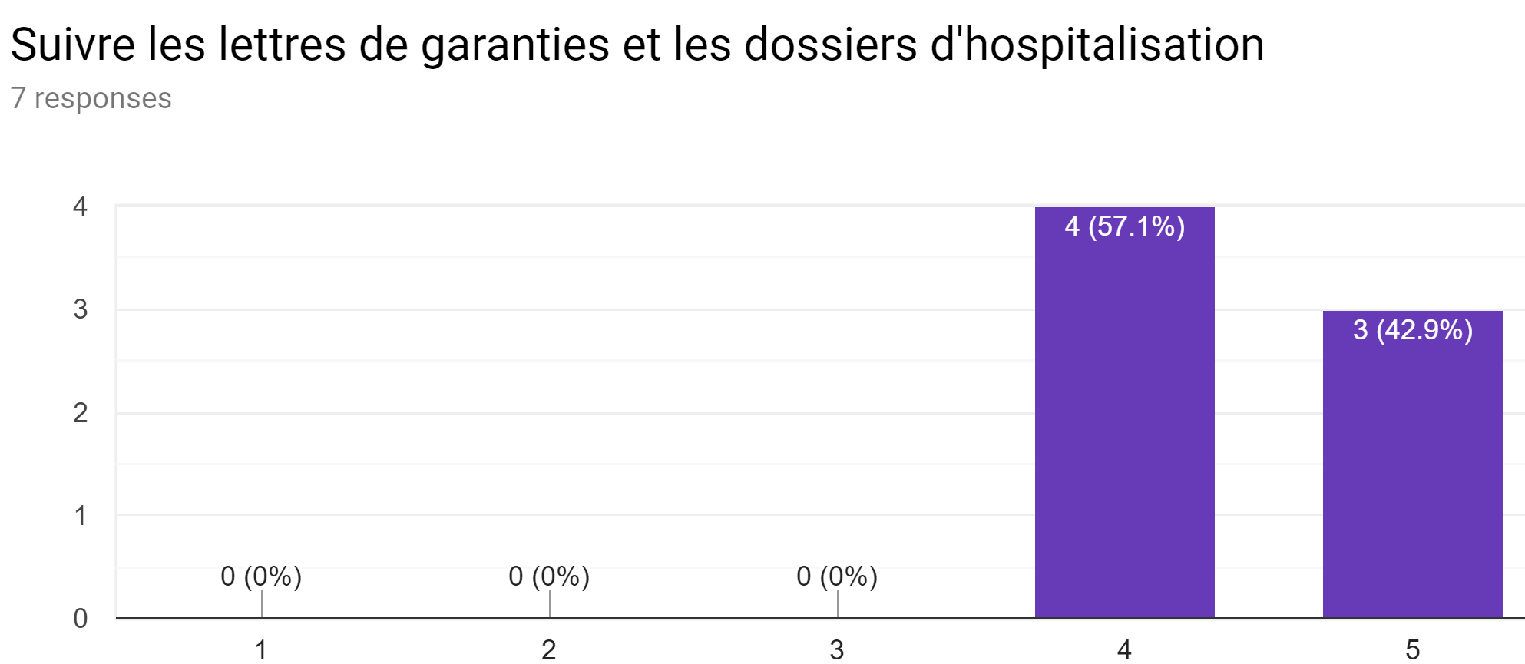
Eyone Médical
Moyenne : 4,4/5
Moyenne : 4,4/5

Slide 11
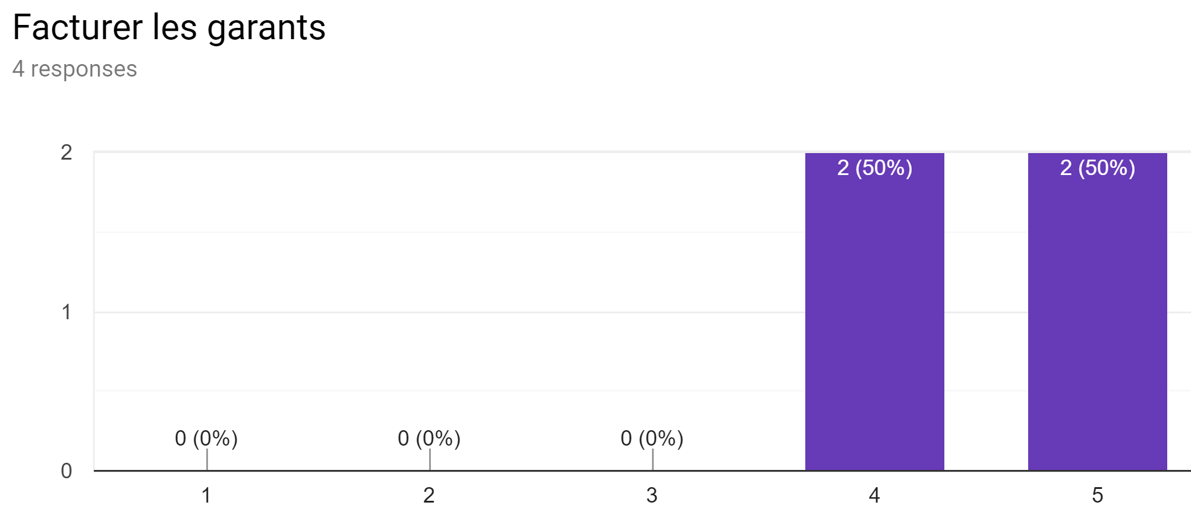
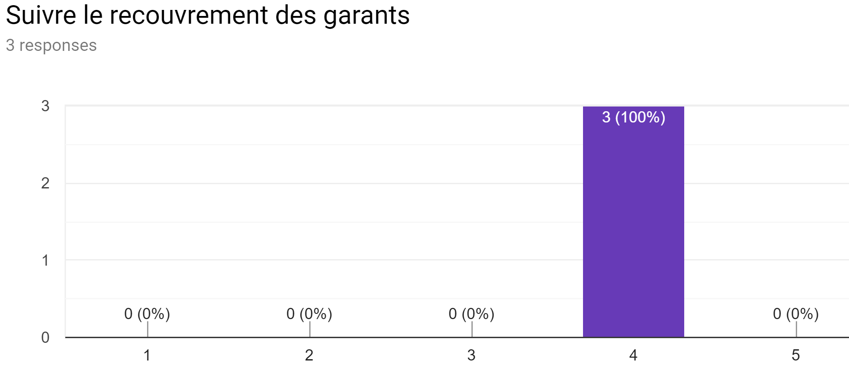
Eyone Médical
Moyenne : 4,5/5
Moyenne : 4/5

Slide 12
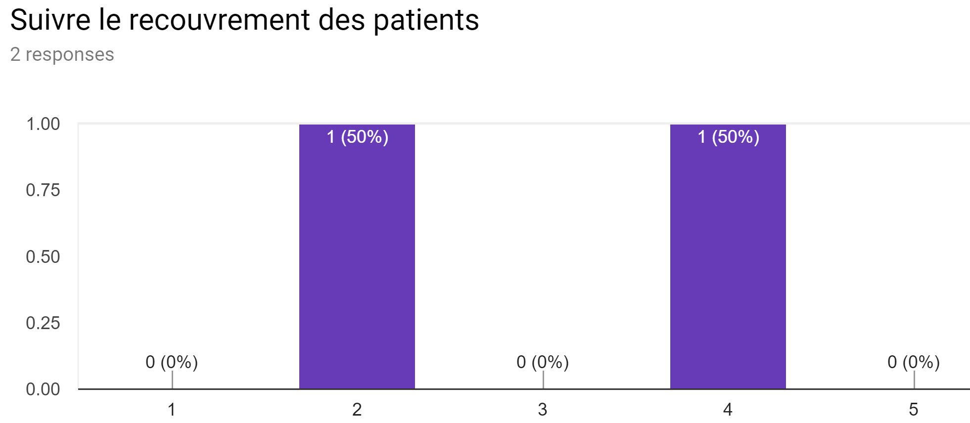
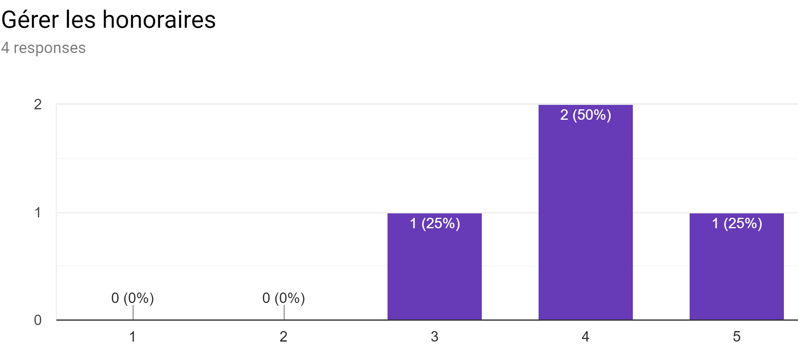
Eyone Médical
Moyenne : 3/5
Moyenne : 4/5
Autres fonctionnalités utilisées :
Suivi des visites et hospitalisations
La gestion financière

Slide 13
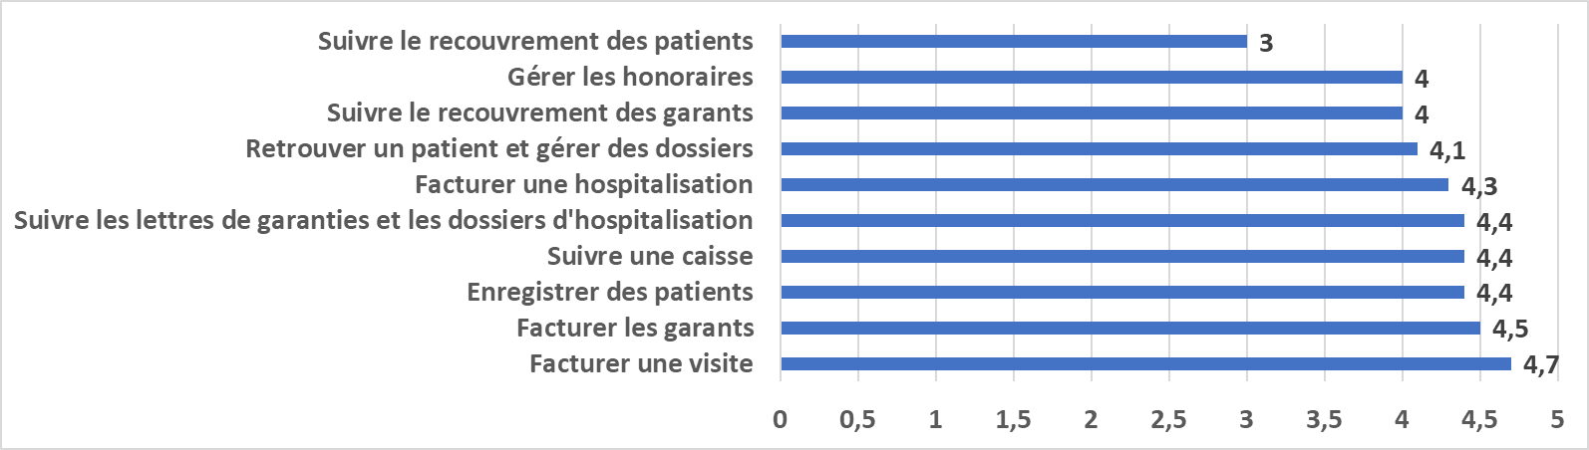
Synthèse Eyone Médical

Slide 14
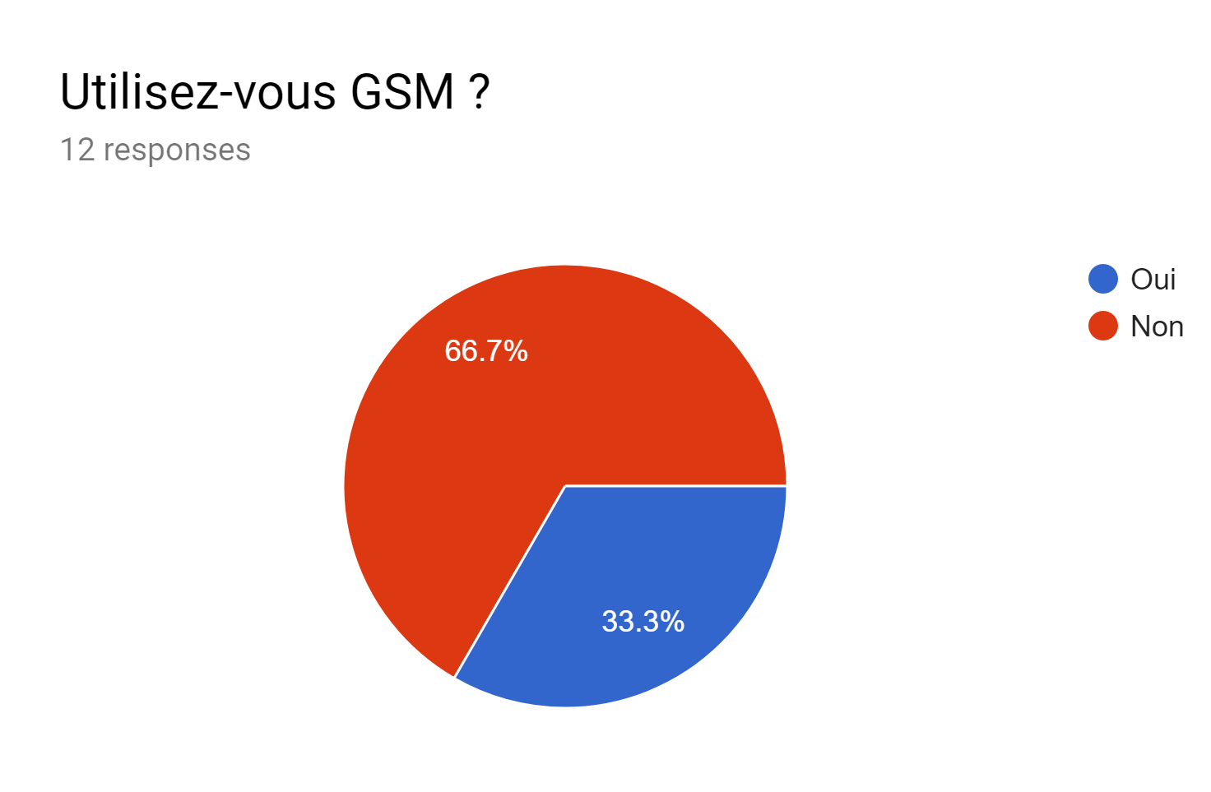
GSM

Slide 15

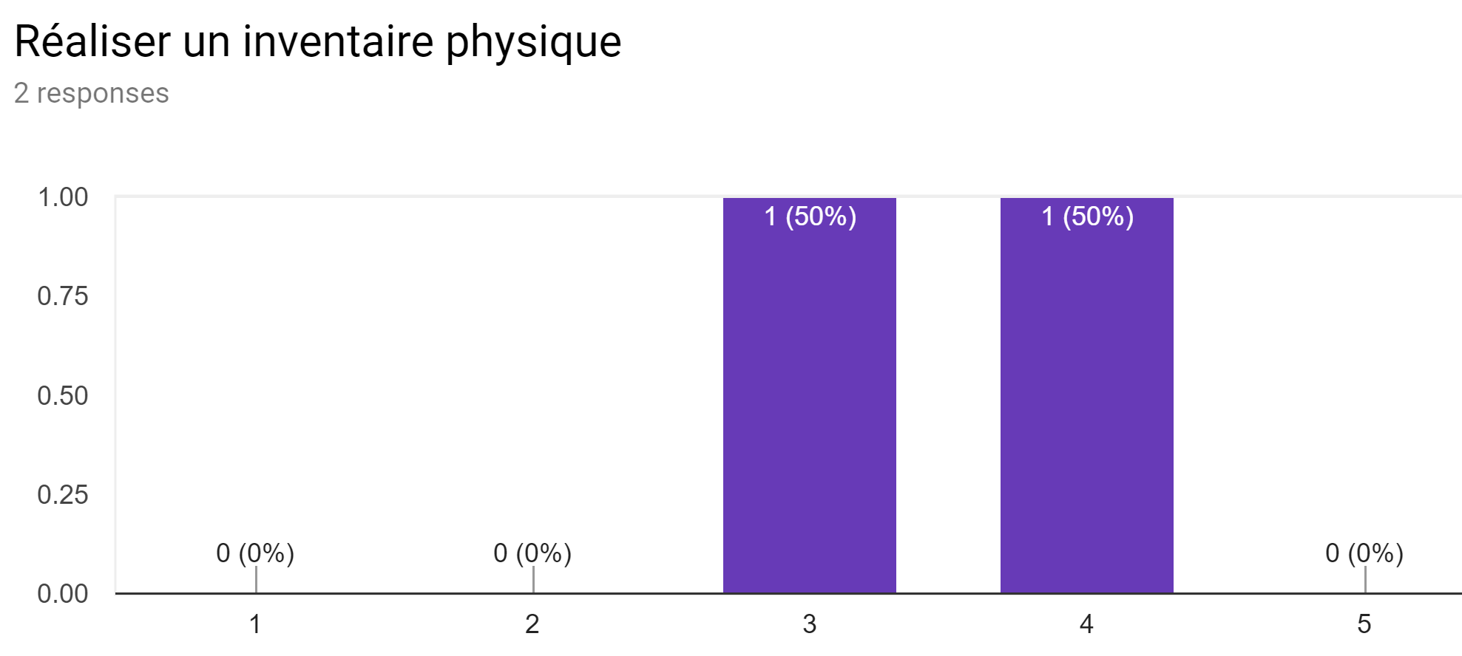
GSM
Moyenne : 4/5
Moyenne : 3,5/5

Slide 16
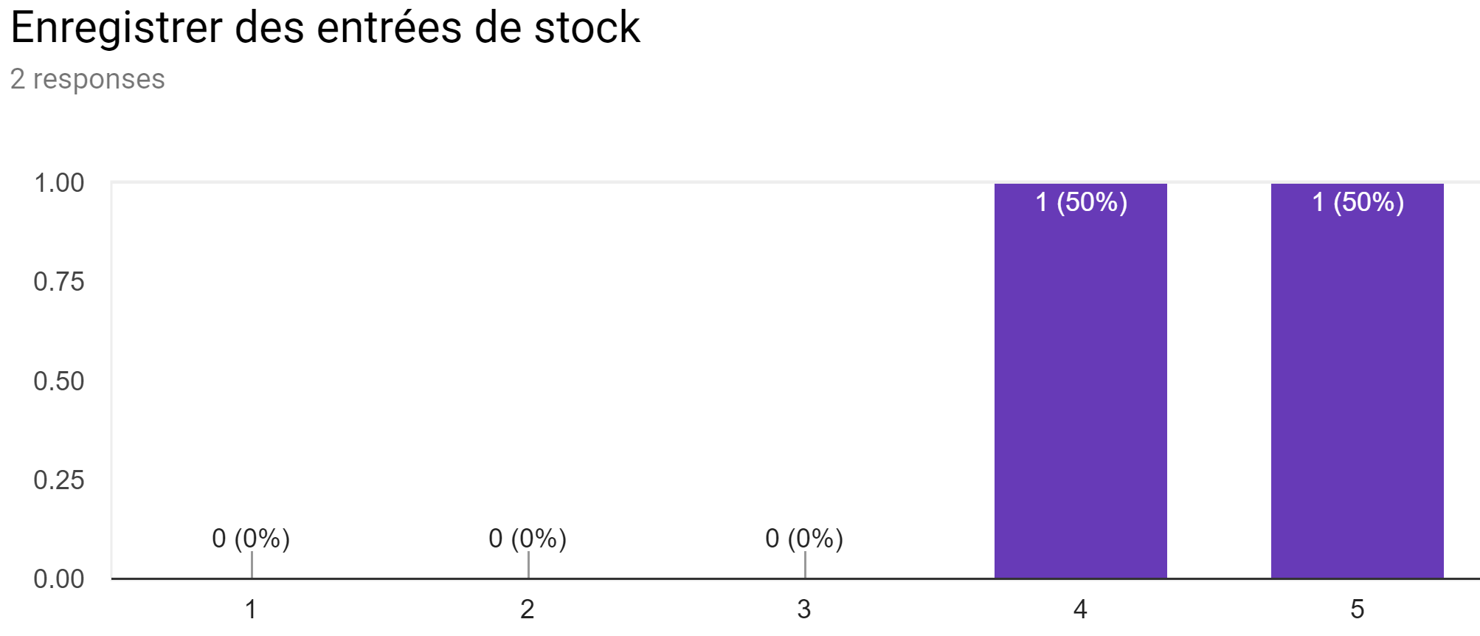

GSM
Moyenne : 4,5/5
Moyenne : 4,5/5

Slide 17
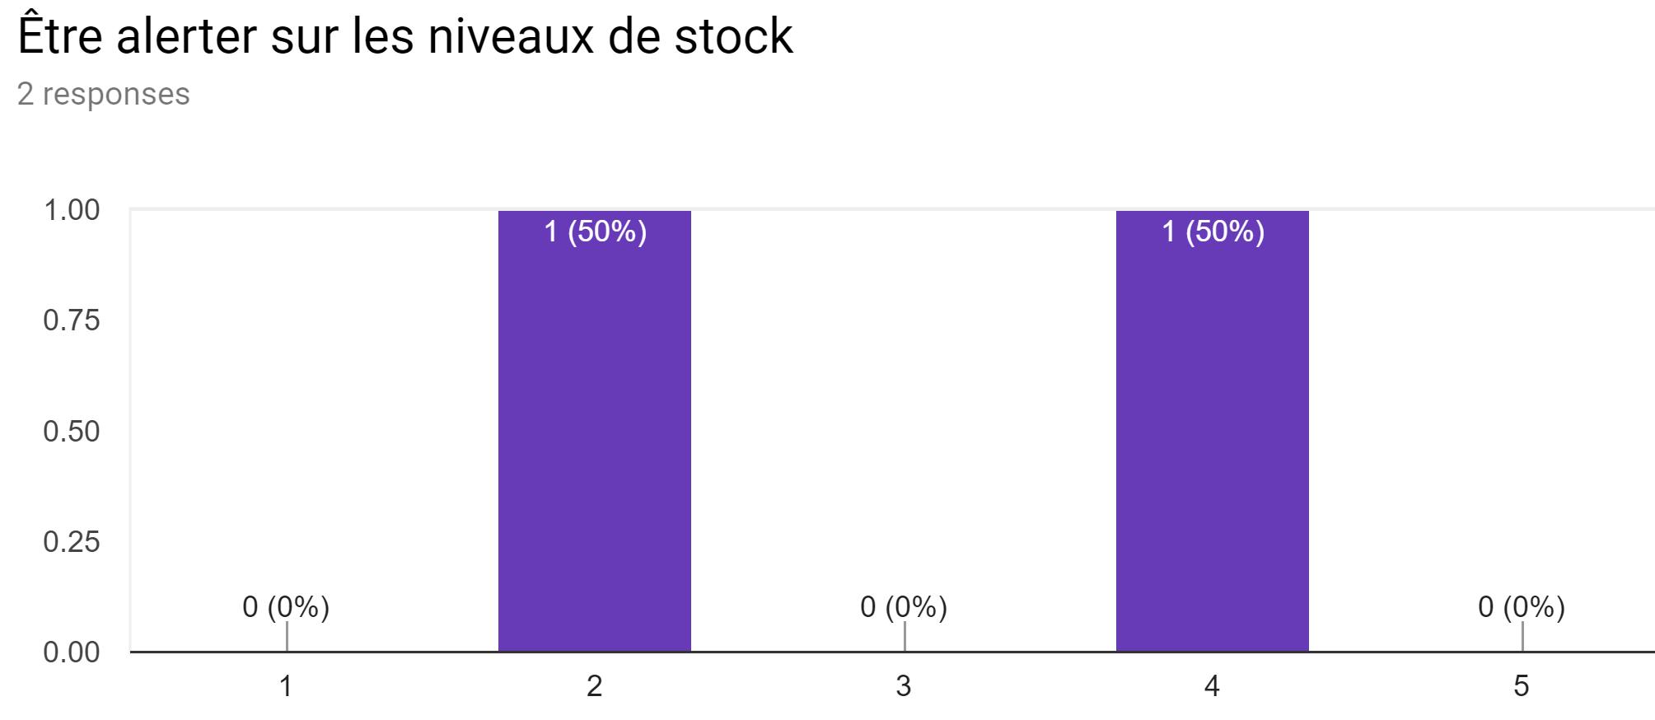
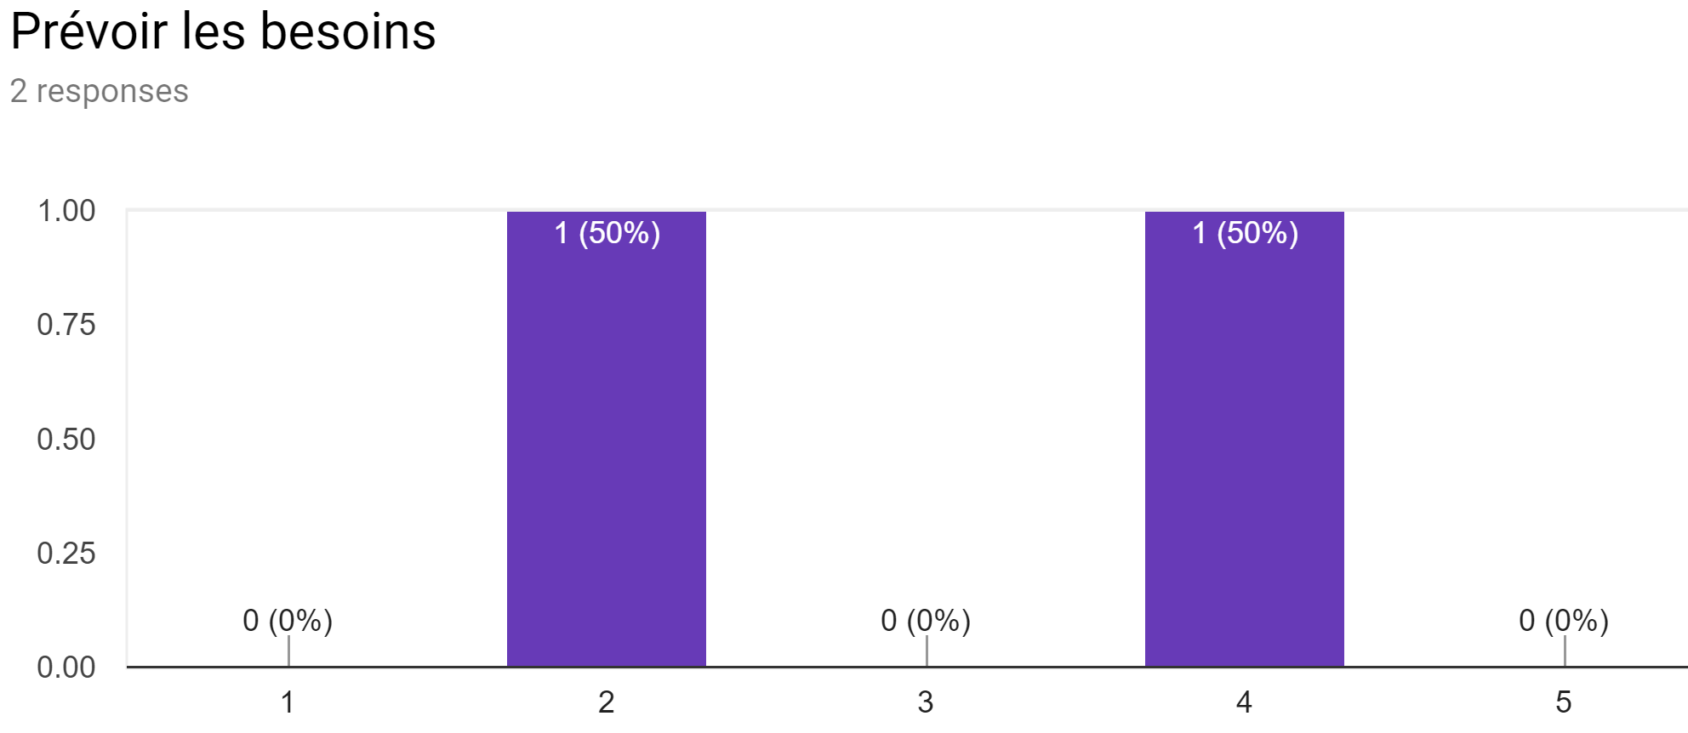
GSM
Moyenne : 3/5
Moyenne : 3/5

Slide 18
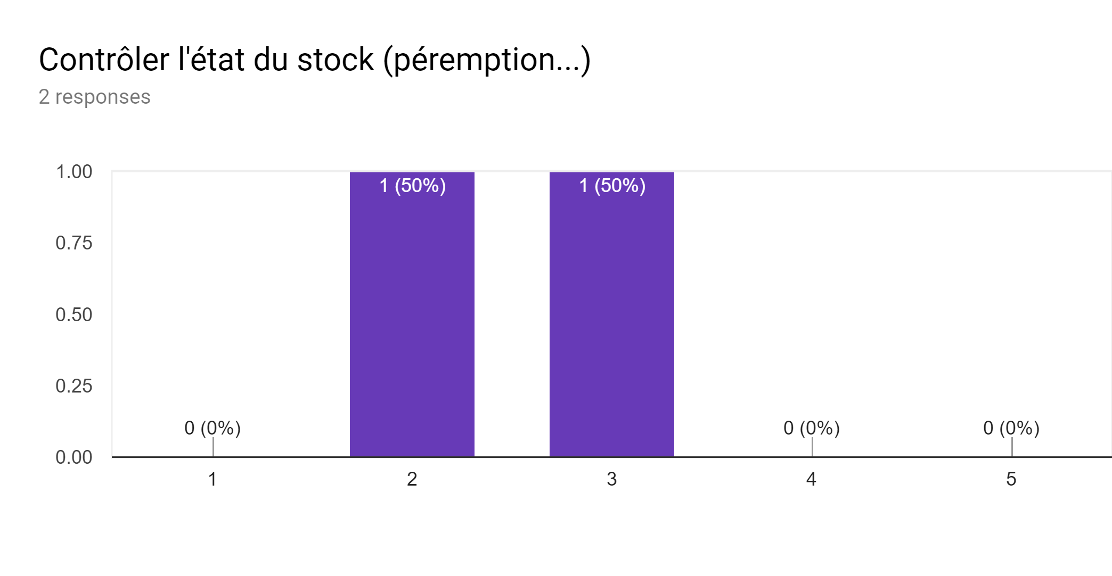
GSM
Moyenne : 2,5/5
Autres fonctionnalités utilisées :
Bon de commande numérique

Slide 19
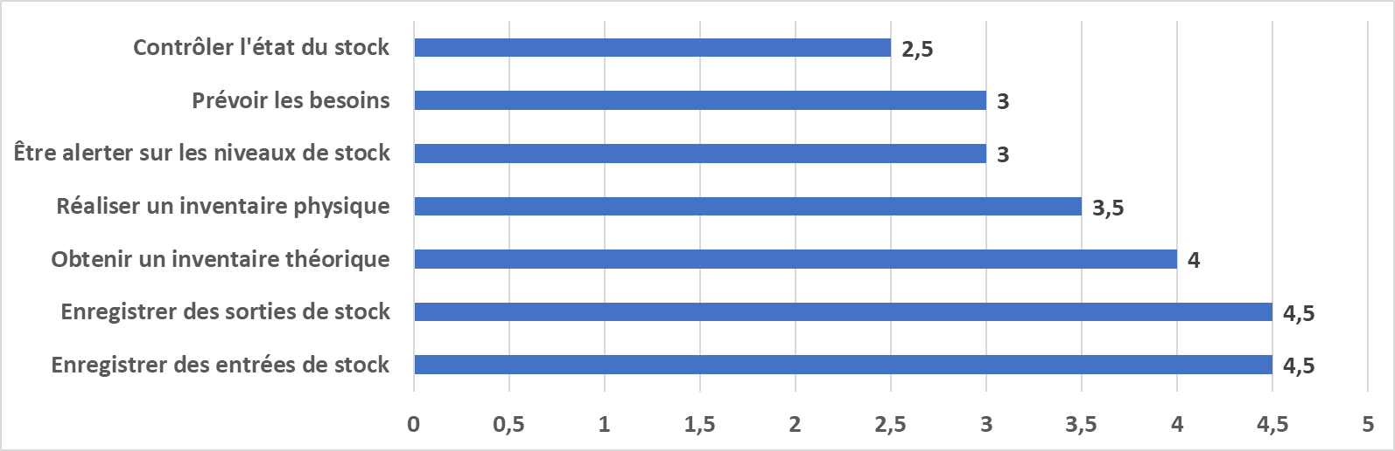
Synthèse GSM

Slide 20
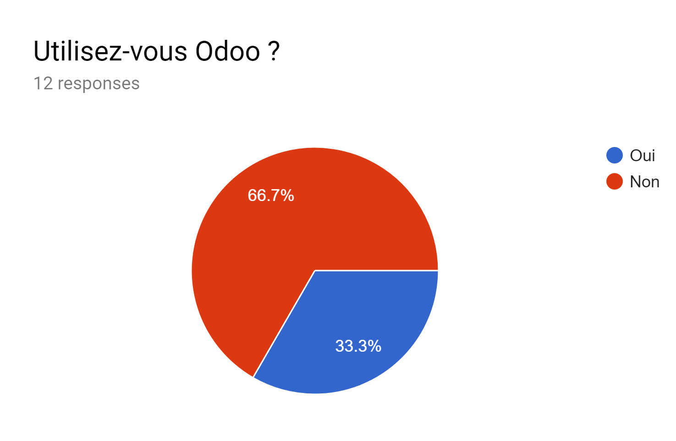
Odoo

Slide 21
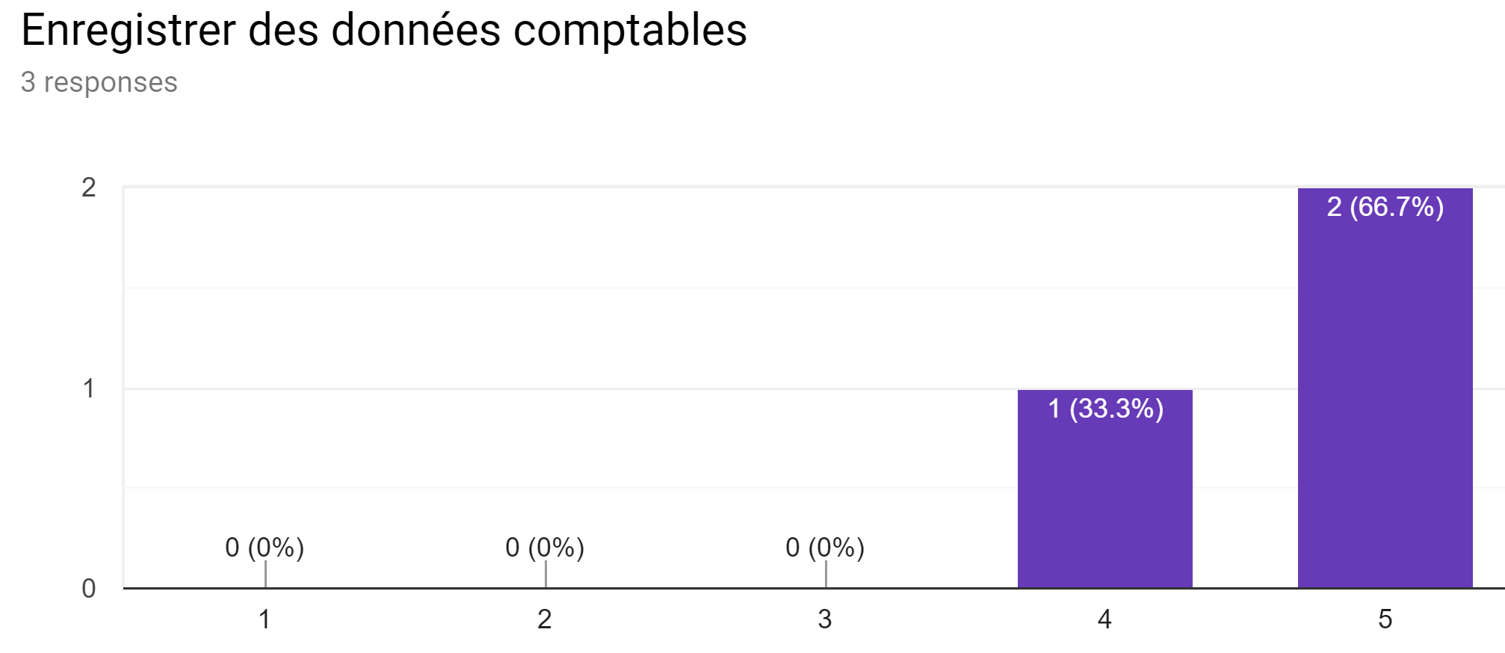
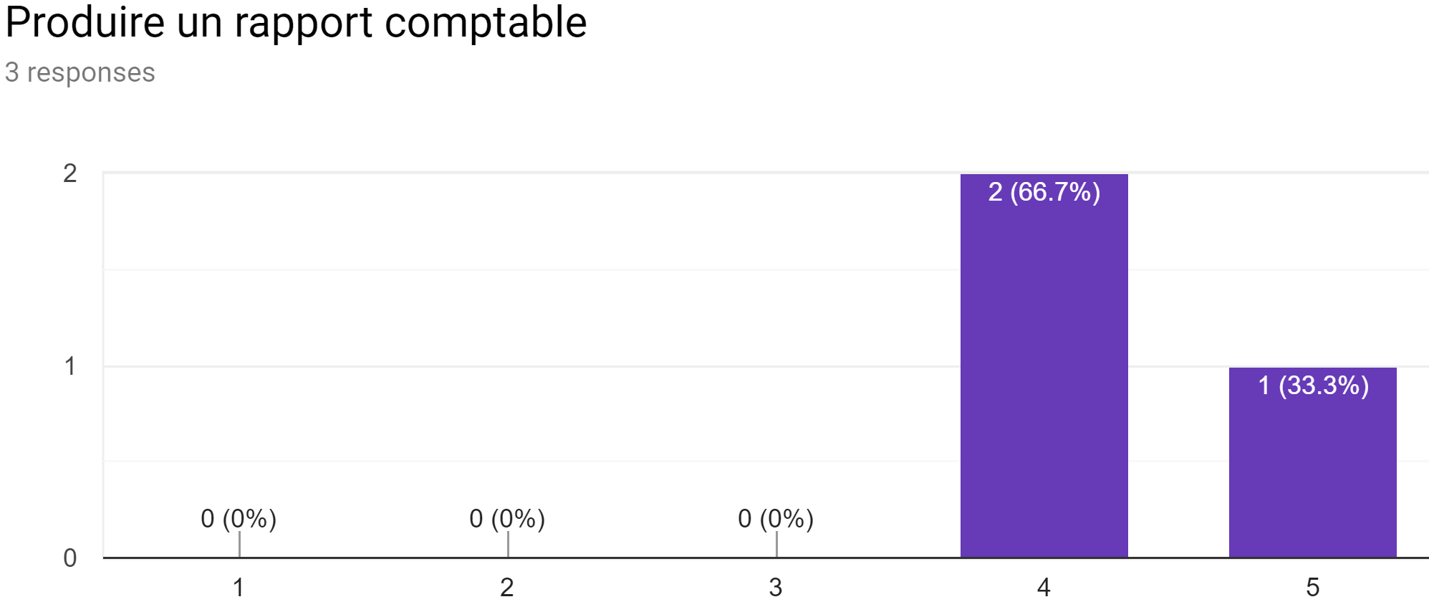
Odoo
Moyenne : 4,7/5
Moyenne : 4,3/5
Autres fonctionnalités utilisées :
Analyse des écritures
Balance

Slide 22
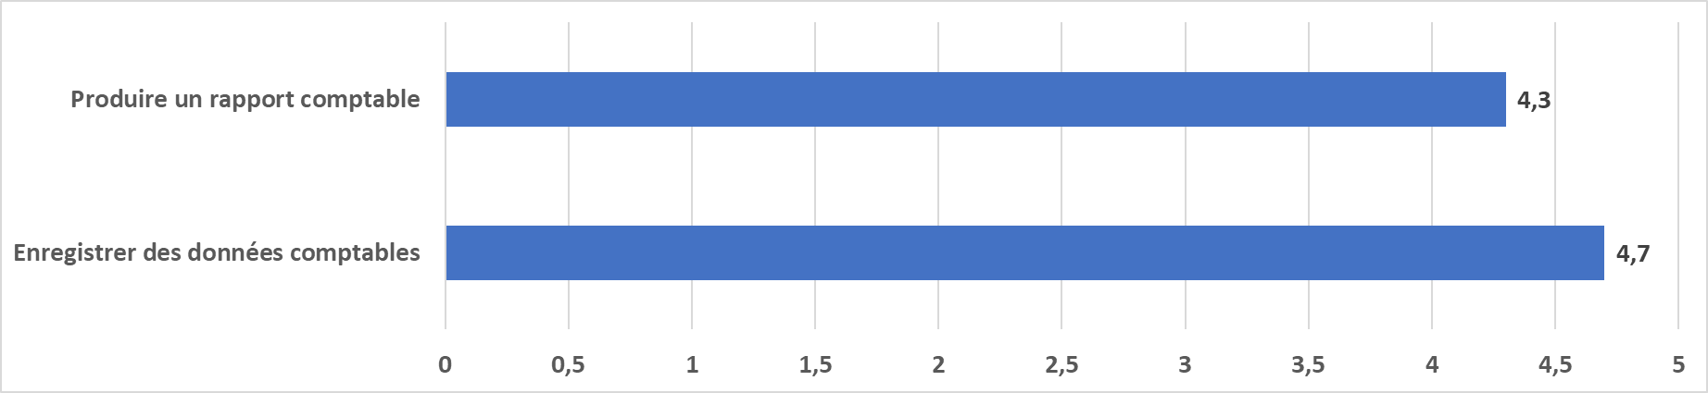
Synthèse Odoo

Slide 23
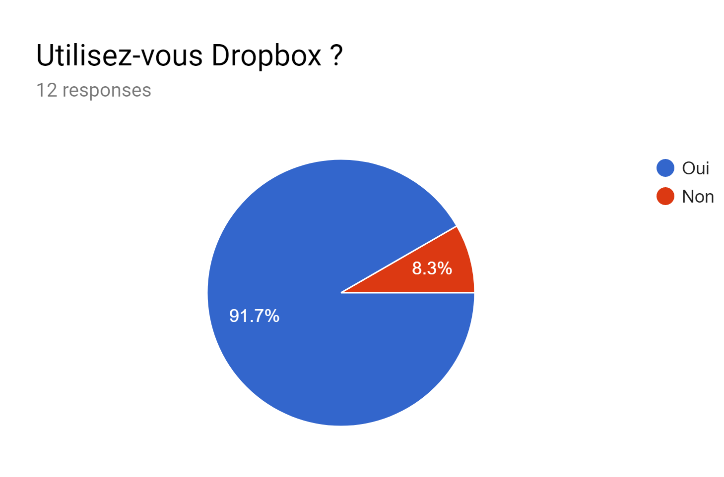
Dropbox

Slide 24
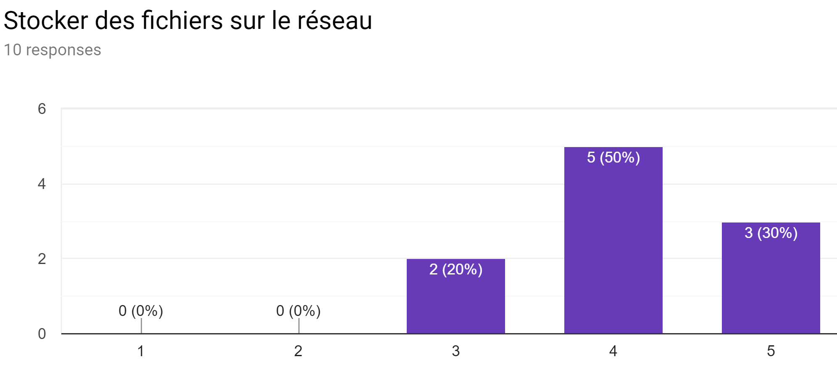
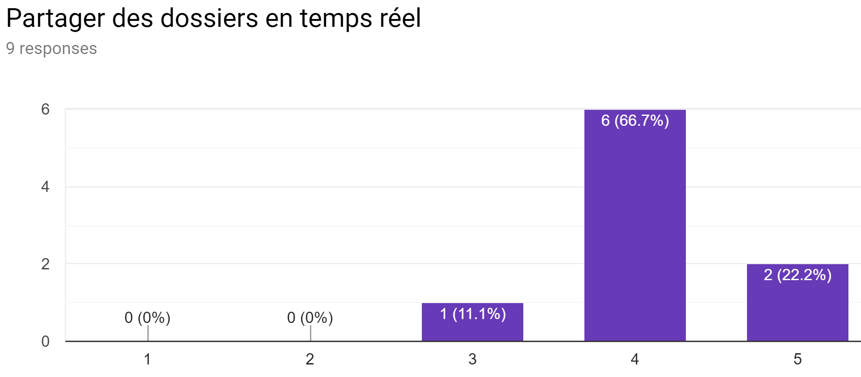
Dropbox
Moyenne : 4,1/5
Moyenne : 4,1/5

Slide 25
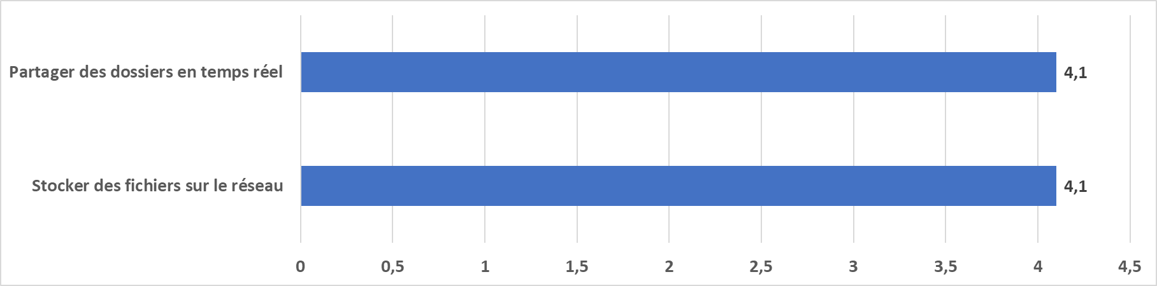
Synthèse Dropbox

Slide 26
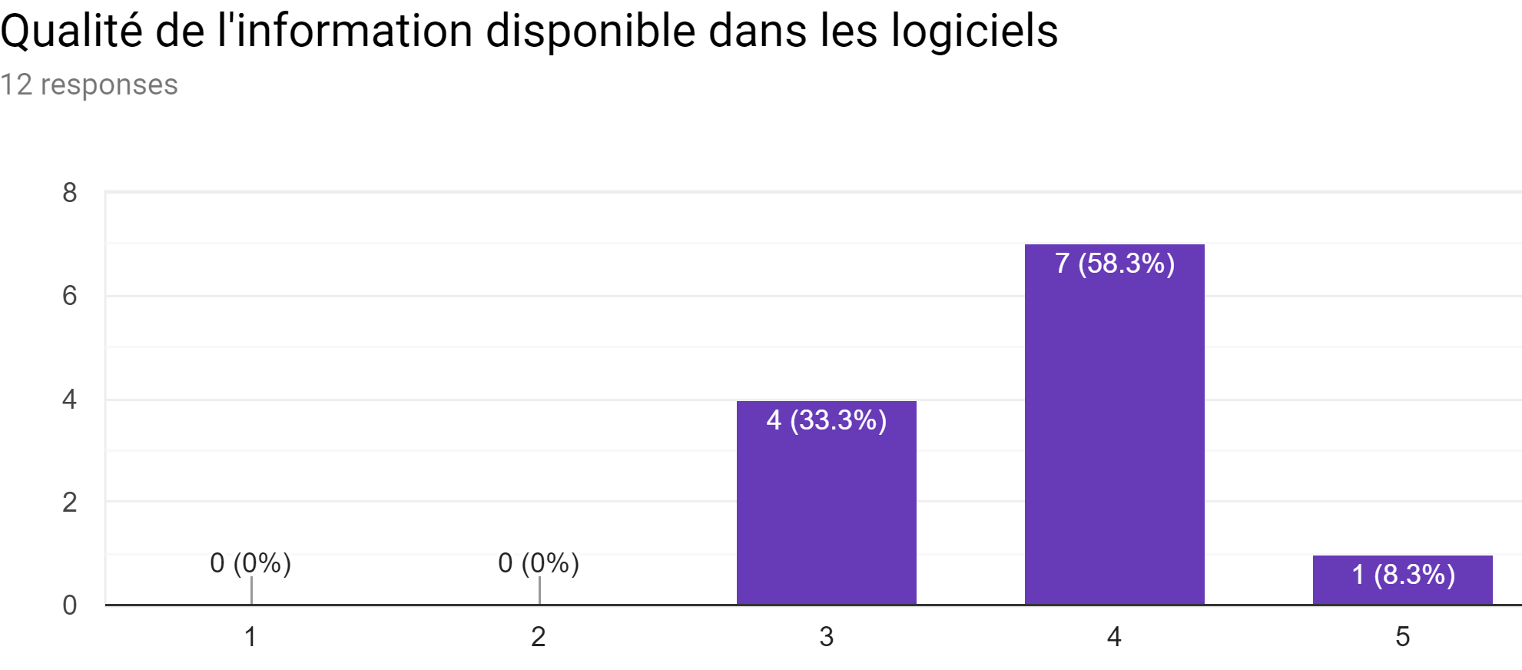

Qualité des applications
Moyenne : 3,8/5
Moyenne : 3,8/5

Slide 27
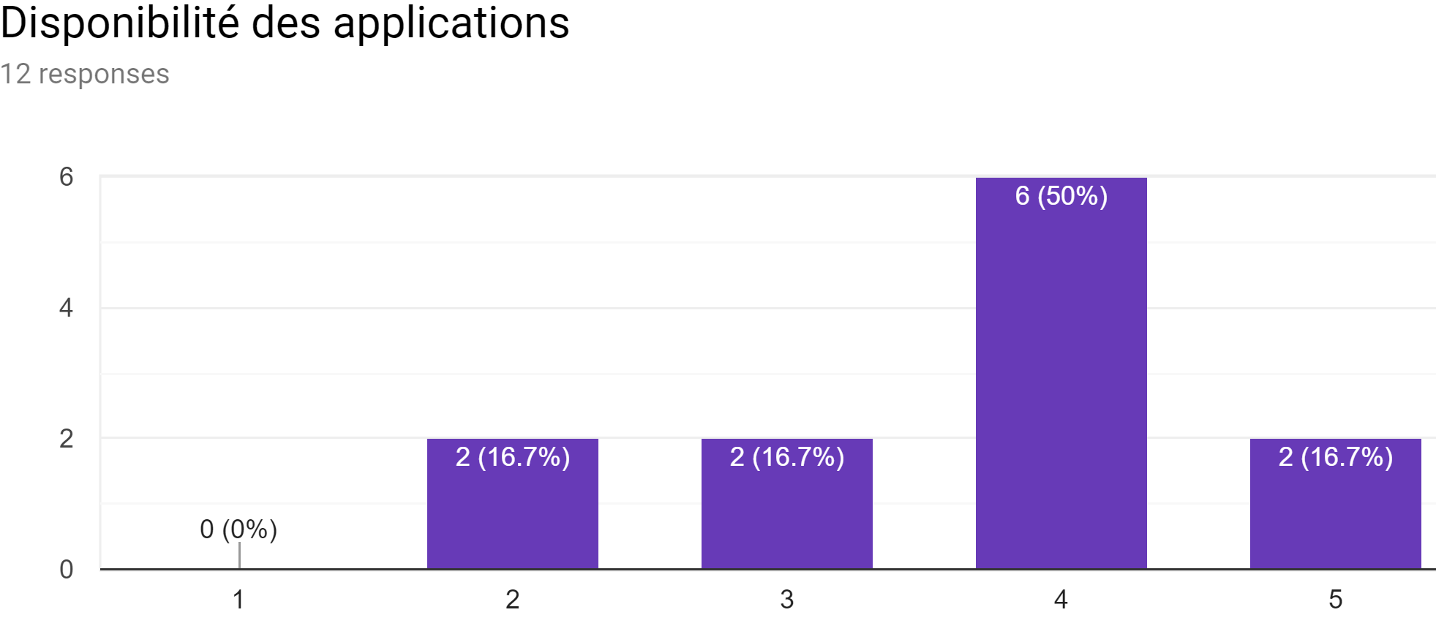
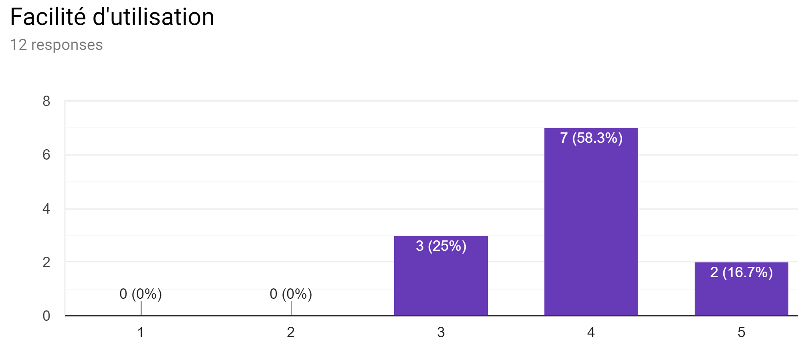
Qualité des applications
Moyenne : 3,7/5
Moyenne : 3,9/5

Slide 28
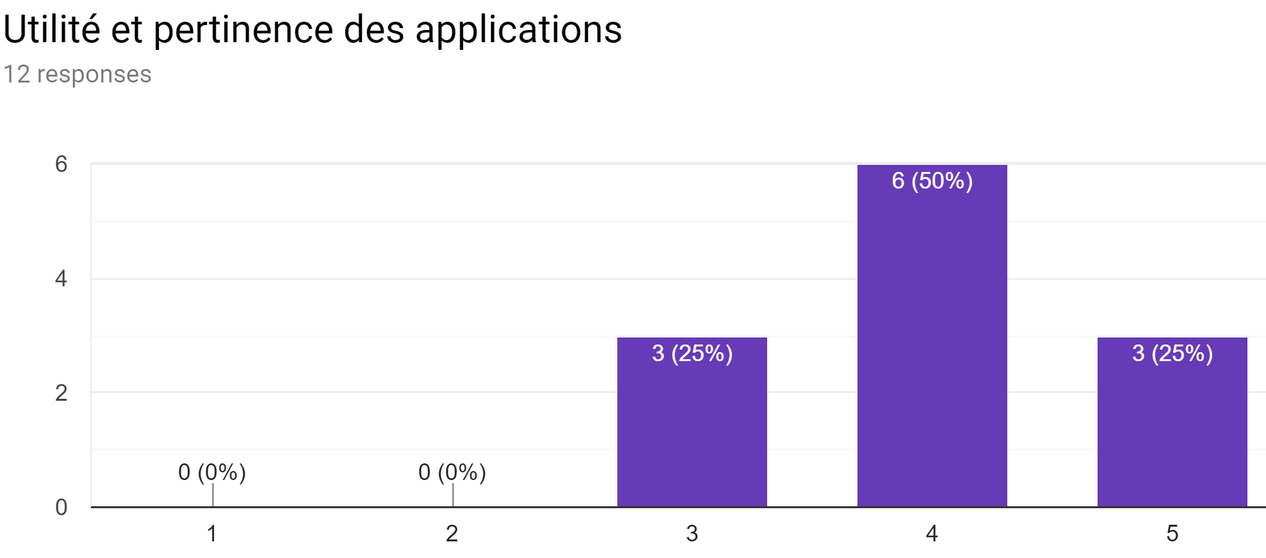
Qualité des applications
Moyenne : 4/5

Slide 29
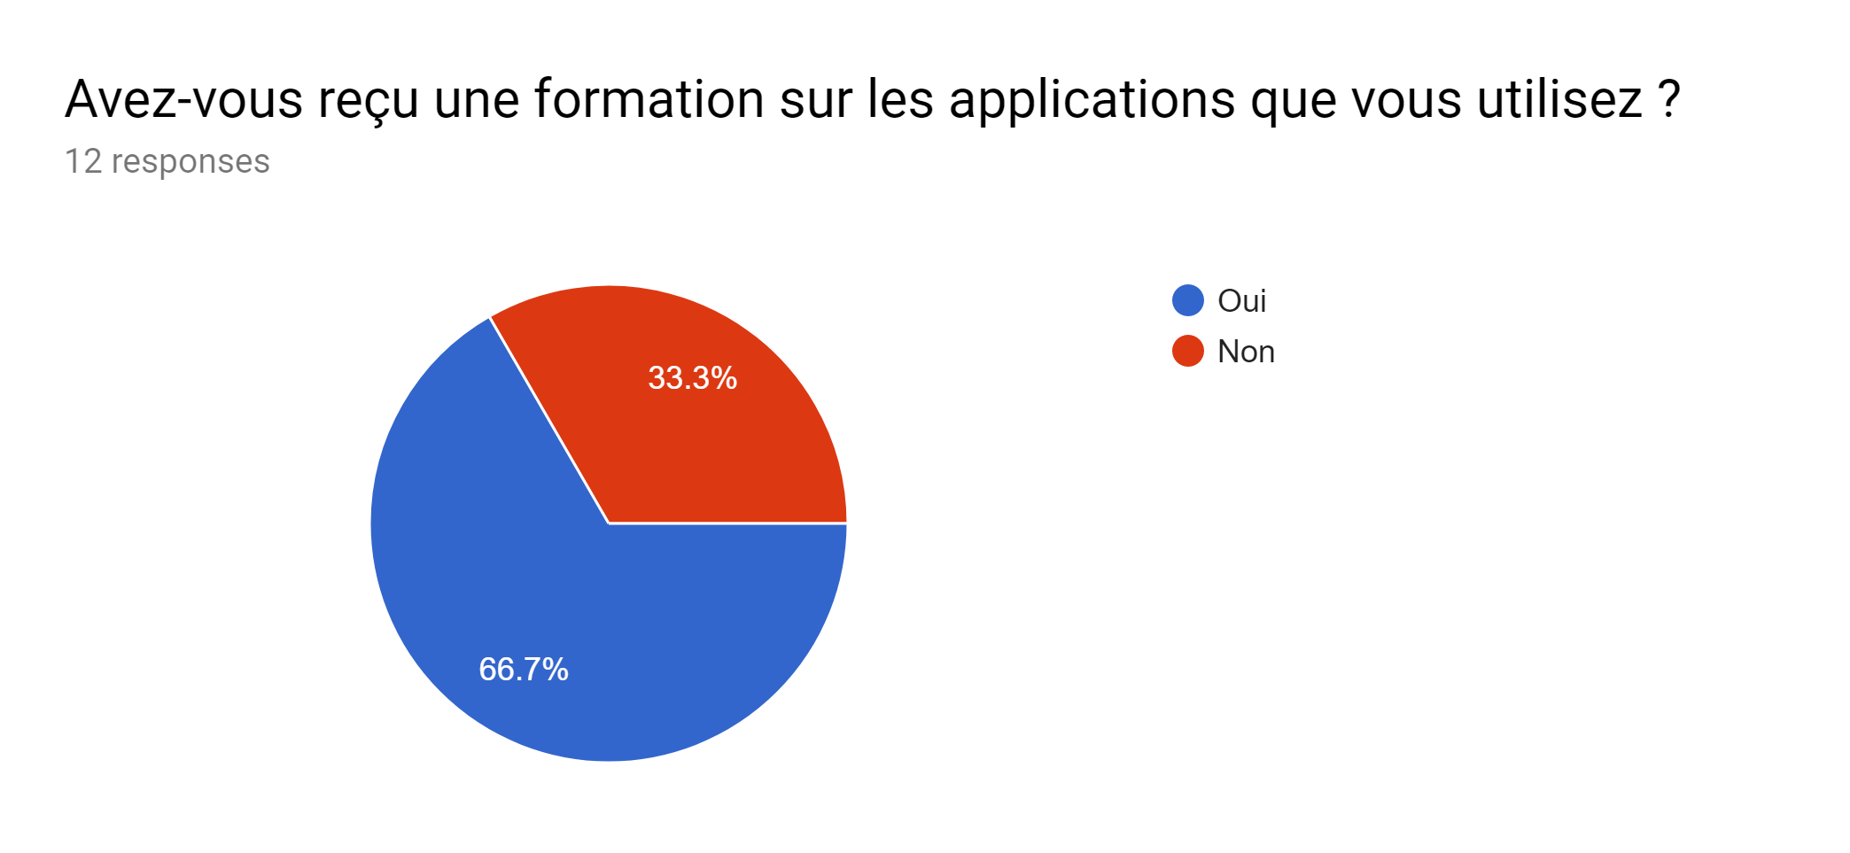
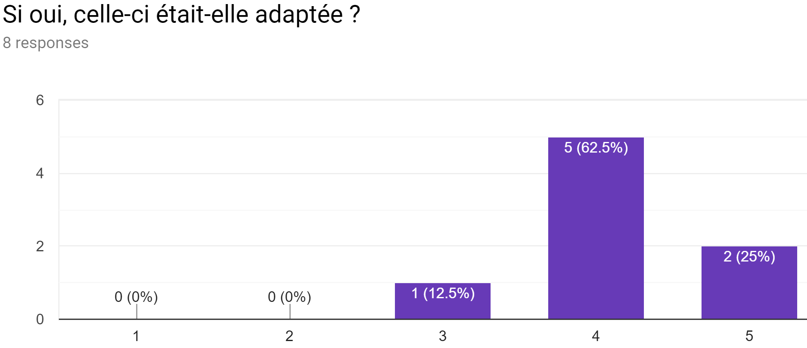
Formation
Moyenne : 4,1/5

Slide 30
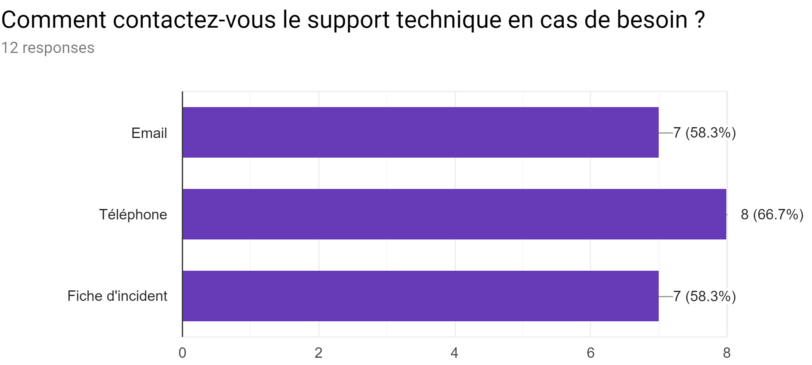

Support technique
Moyenne : 3,8/5

Slide 31
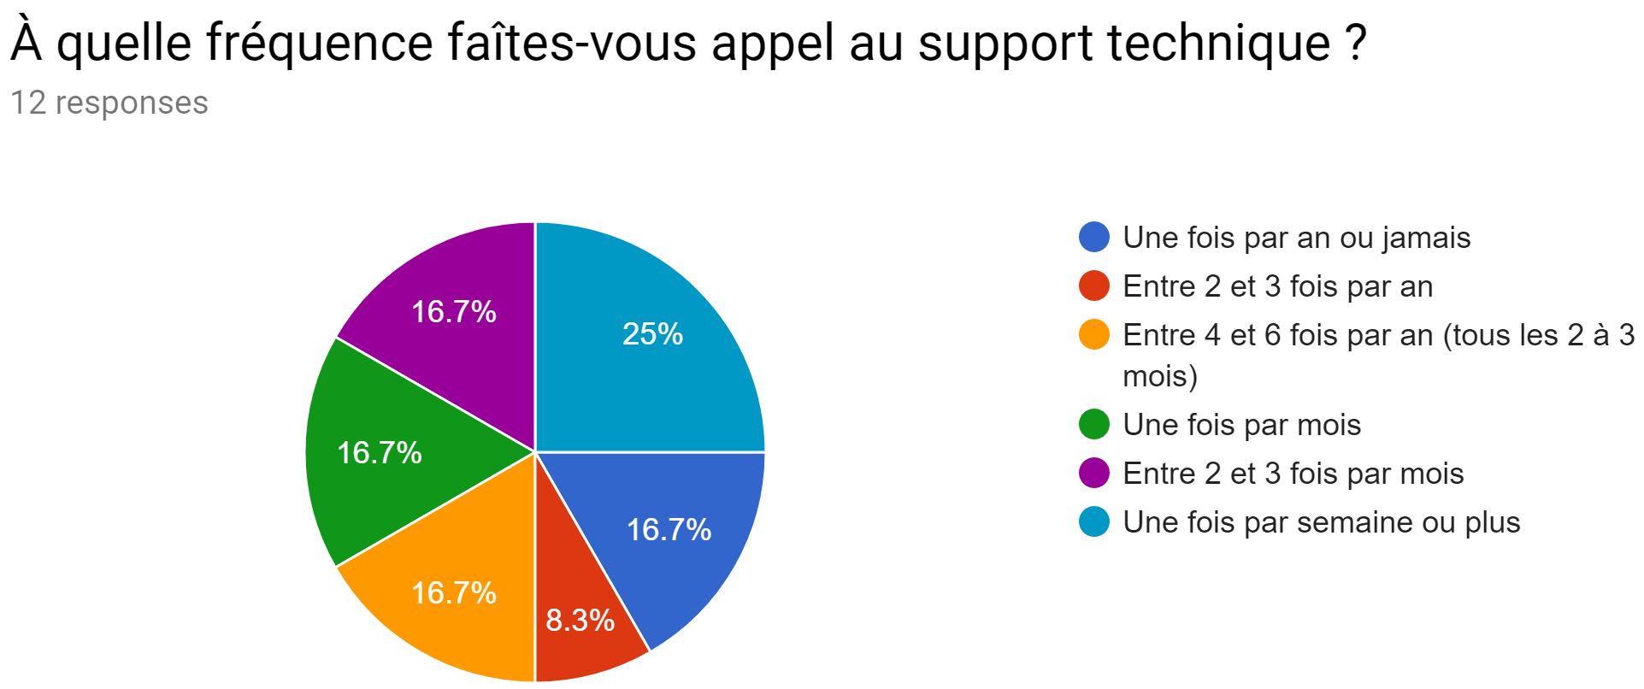
Support technique

Slide 32
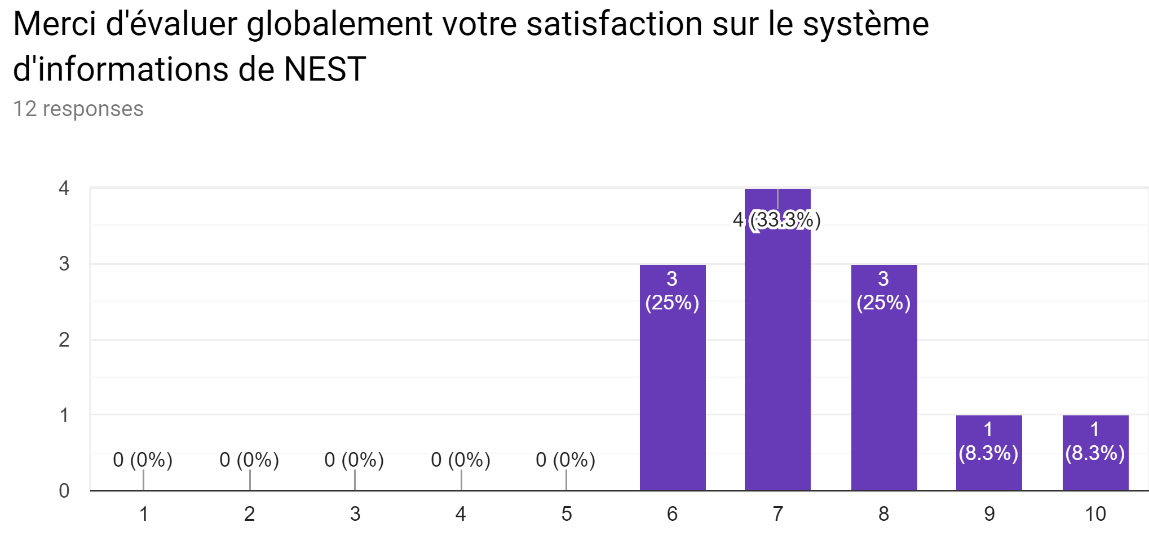
Satisfaction globale
Moyenne : 7,4/10

Slide 33
Satisfaction globale
Remarques globales :
Tout est excellent sauf que parfois on a des problèmes de connexion
Quelques briques à construire et une intégration encore à faire. Sur le partage des fichiers, la gestion des accès est archaïque avec la version de Dropbox. Je ne suis pas complètement rassurée de la confidentialité des données. Il faudrait que l'on trouve une nouvelle solution ou version de Dropbox qui permette d'améliorer cet aspect du partage de fichiers. Enfin, les équipements peuvent être améliorés pour gagner en efficacité (Imprimante, scanner notamment).
Si on pouvait avoir des imprimantes plus performantes afin de limiter la consommation des cartouches (trop élevée)

Slide 34
Pistes d’amélioration
Augmenter le nombre d’utilisateur de GSM
Proposer semestriellement des modules de formation sur les logiciels
Systématiser la formation sur les logiciels métiers pour les nouveaux collaborateurs
Recruter un technicien responsable du support
Acquérir des imprimantes-photocopieuses-scanners réseau afin de partager et de diminuer le nombre d’équipements à maintenir
Mettre en place un LAN sur chaque site (Switch et routeur)
Trouver une alternative à Dropbox et une arborescence pour la gestion du système documentaire partagé (Qualipro ?)

